Slide 1

El mercat de treball

Slide 2
El mercat de treball
Respecte al mercat de treball, podem dir que, principalment, existeixen tres concepcions sobre el mercat de treball, però només dos models:
Keynesià
Neoclàssic
Marxista

Slide 3
El mercat de treball neoclàssic
Com ja vam veure en temes anteriors, l’escola neoclàssica o marginalista analitza la realitat amb el principi de l’agent representatiu. Això vol dir que s’analitza com es comportaria un sol individu i se suposa que el conjunt d’individus es comportaran igual que l’individu representatiu.
A la pràctica, això implica que el comportament d’una empresa individual es considerarà que serà el comportament de totes les empreses. I el mateix per a les persones, el comportament d’una persona individual serà el comportament de totes les persones.

Slide 4
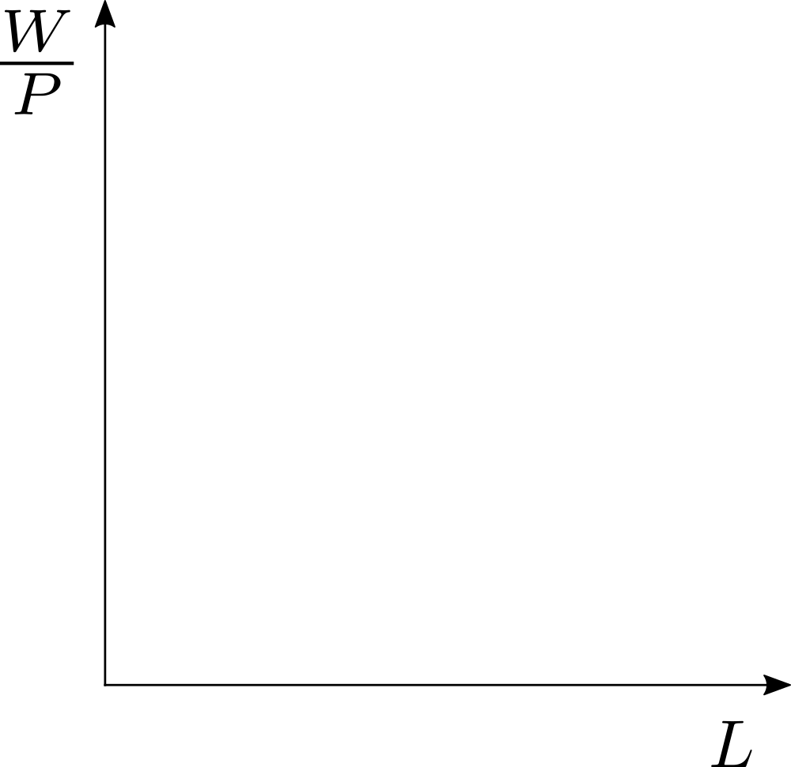
El mercat de treball neoclàssic: el model
En el model neoclàssic, el mercat de treball és com qualsevol altre mercat: el resultat es determina a través de l’equilibri de l’oferta i la demanda. En el cas del mercat de treball, les variables rellevants serien el salari real (W/P) i la quantitat de treball (L):

Slide 5
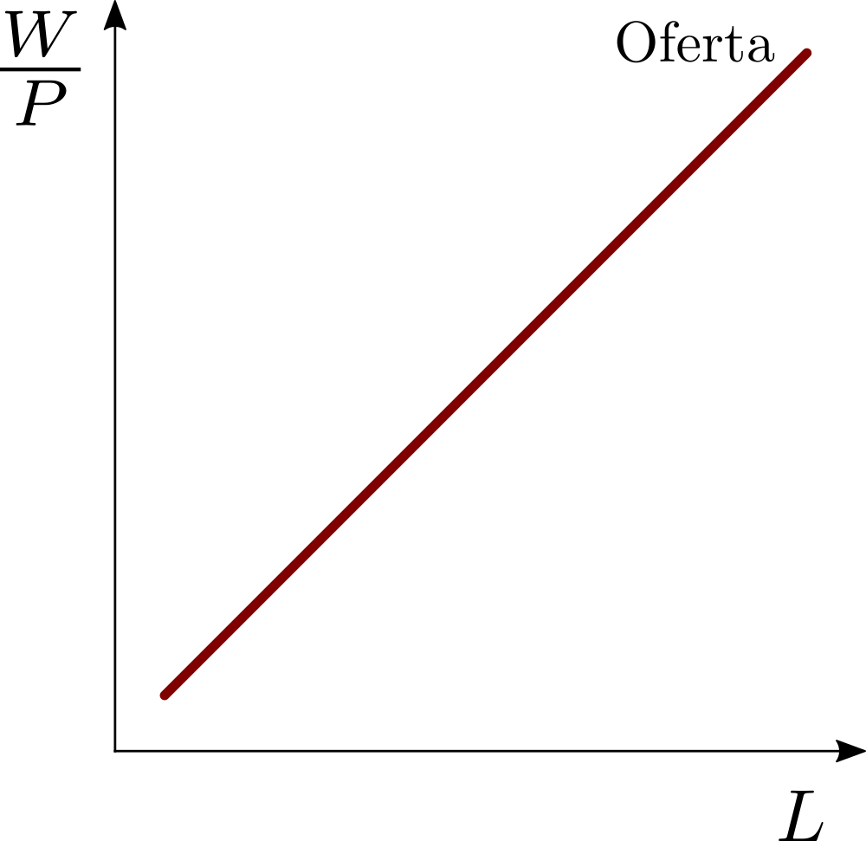
El mercat de treball neoclàssic: l’oferta
L’oferta en el mercat de treball, parteix de com es comportaria, en teoria racionalment, una persona que volgués treballar.
com més elevat, serà el salari, més hores de treball estarà disposat a treballar
Podrà escollir el nombre d’hores que treballa

Slide 6
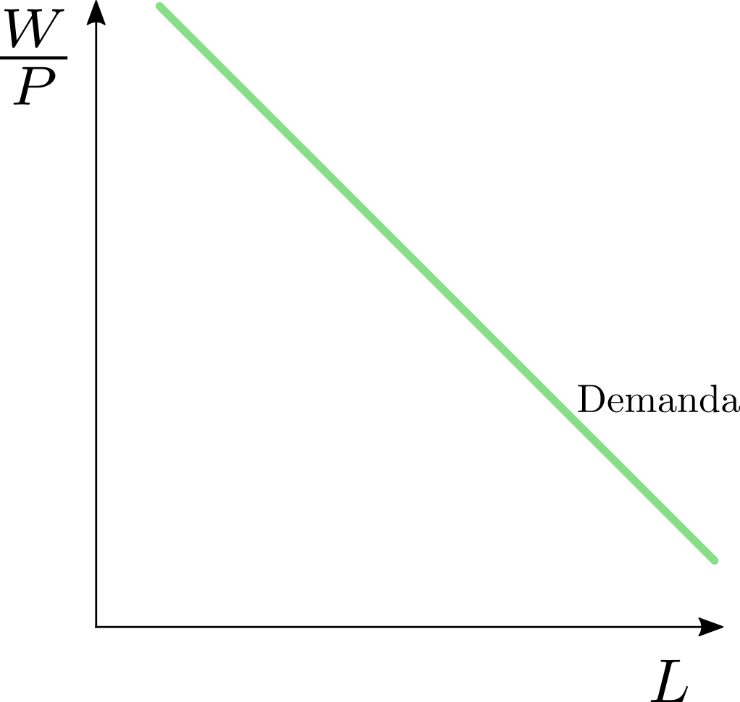
El mercat de treball neoclàssic: la demanda
La demanda en el mercat de treball és una empresa que vol contractar
Com més baix sigui el salari, més treballadors contractarà.
Podrà escollir el nombre d’hores de treball que contracta.
Contractarà treballadors sempre que el valor del que produeixi sigui major que el salari que es pagui als treballadors.
La demanda no té relació amb l’oferta, son independents entre si.

Slide 7
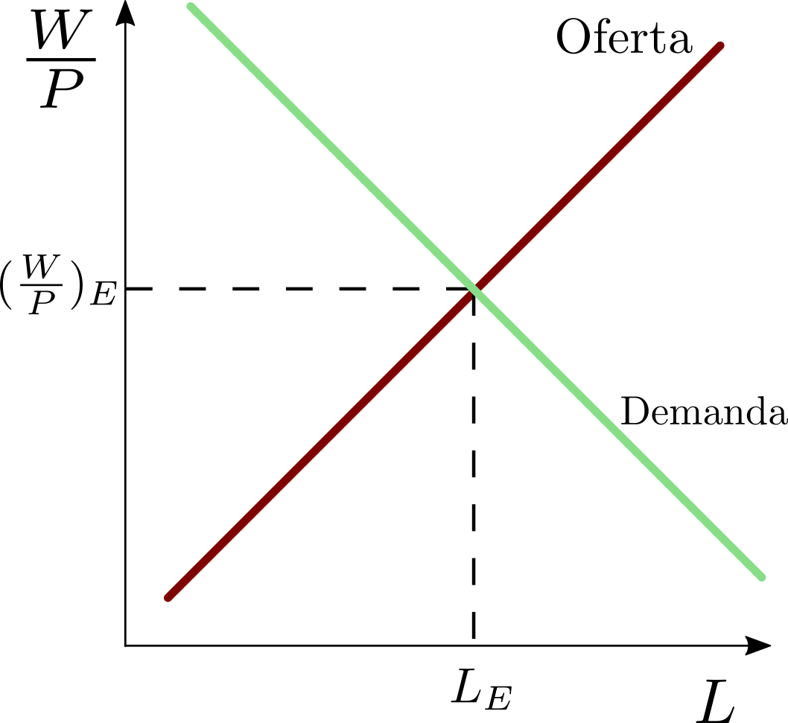
El mercat de treball neoclàssic: l’equilibri
L’equilibri és el punt en el que es troben oferta i demanda i, per tant:
No quedaran llocs de treball sense cobrir
No hi hauria persones que vulguin treballar a l’atur.

Slide 8
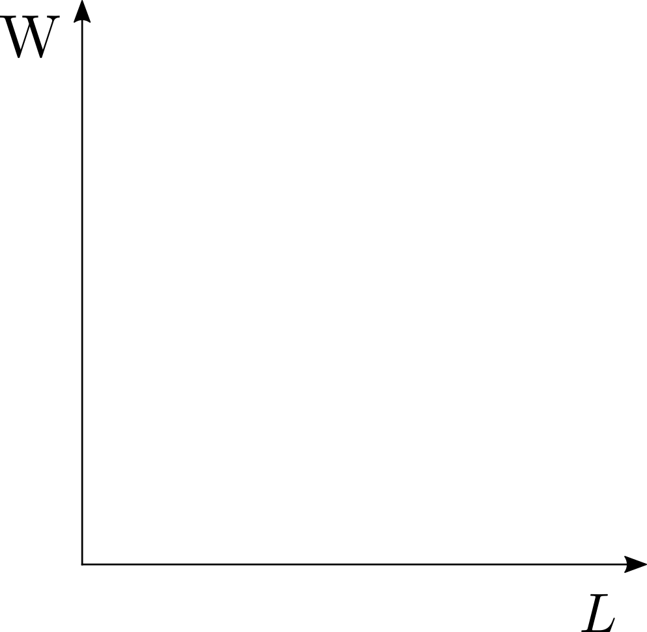
El mercat de treball keynesià
En el model del mercat de treball keynesià, les variables rellevants són el salari nominal i la quantitat de treball o factor L:

Slide 9
El mercat de treball keynesià
De què depèn l’oferta?
En el model keynesià, l’oferta depèn dels salaris nominals, és a dir, en €. Les característiques més importants pel que fa a l’oferta són:
Els salaris no són flexibles
Demanda i oferta de treball estan relacionades
Existeix atur involuntari.

Slide 10
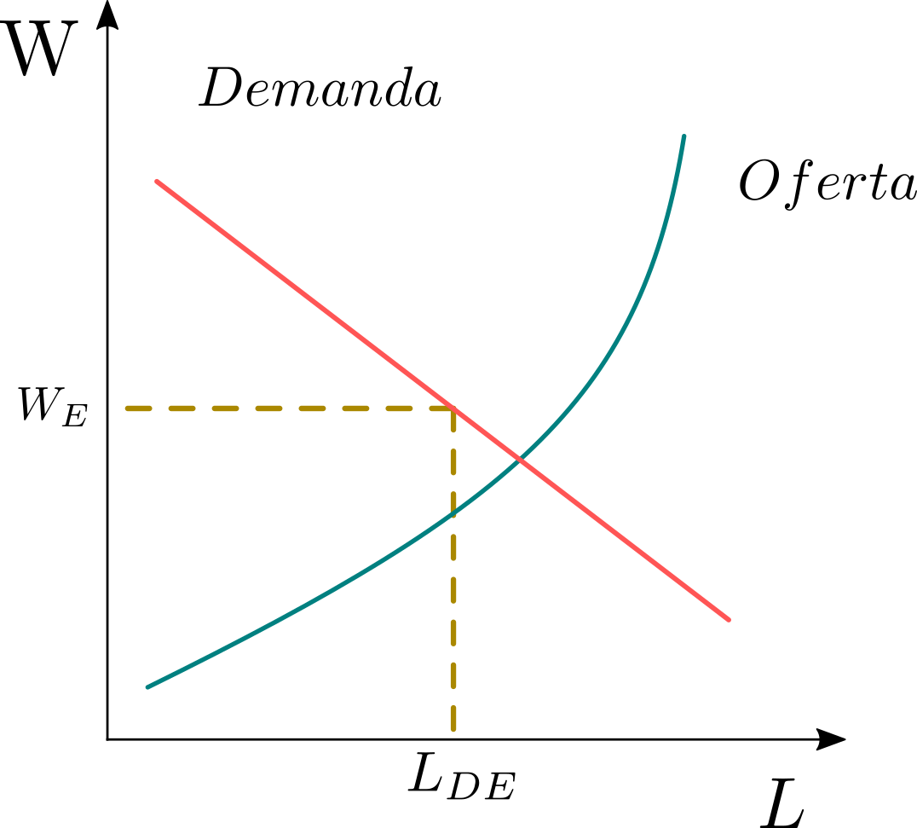
El mercat de treball keynesià
De què depèn la demanda?
En el model keynesià, la demanda del mercat de treball no depèn del mercat de treball, sinó que està determinat per la demanda efectiva per a les empreses. Dit d’una altra manera, el conjunt d’empreses contractaran el nombre de treballadors que necessitin per a produir i vendre amb benefici. És el punt LDE.

Slide 11
I quines conseqüències tenen aquests models? El cas de l’atur (o perquè hi ha gent sense feina).
En el model neoclàssic, tindria dues explicacions:
O els treballadors prefereixen no tenir feina
O s’està impedint que el mercat rebaixi els salaris, que solucionaria l’atur.

Slide 12
I quines conseqüències tenen aquests models? El cas de l’atur (o perquè hi ha gent sense feina).
En el model keynesià la principal explicació de l’atur és que a l’economia no hi ha prou demanda com per a que les empreses contractin tots els treballadors disposats a treballar.

Slide 13
El mercat de treball keynesià i la inflació
La relació entre l’atur i la inflació: la corba de Philips.
Un economista va trobar que hi havia una relació inversa aparent entre els nivells d’atur i la inflació o augment de preus. És a dir, com més alta la inflació, més baix seria el nivell d’atur, i a la inversa.
Implícitament, per tant, no hi podria haver al mateix temps un atur elevat i una inflació elevada. O a la inversa, un atur baix i una baixa inflació.

Slide 14
I quines conseqüències tenen aquests models? El cas de l’atur (o perquè hi ha gent sense feina).
Resumint:
Per als neoclàssics, l’atur depèn únicament del salari real (salari amb la inflació descomptada)
Per als keynesians depèn de la demanda.

Slide 15
El mercat de treball segons la visió marxista.
Per als marxistes, en el capitalisme es produeixen crisis de manera periòdica. I, a més, els empresaris sempre procuren rebaixar els salaris i/o acomiadar treballadors. És a dir, reduir els seus costos laborals.
A més, argumenten que en el capitalisme és necessari que sempre hi hagi un cert «exèrcit de reserva», és a dir, un cert nombre de treballadors en atur. El motiu és que serveix, per una banda, per a que els treballadors ocupats tinguin por a perdre la feina, es mantinguin disciplinats. I per l’altre, per a que, en cas de necessitat, aquest exèrcit de reserva es posi a treballar en les fases expansives.
Per tant, pels motius exposats, per als marxistes l’atur en el capitalisme no es pot eliminar completament.

Slide 16
El mercat de treball monetarista
Els monetaristes sorgeixen com a escola com a resposta al keynesianisme. Per a ells, una part de l’atur és estructural, és a dir, que té el seu origen en factors com:
Persones que estan canviant de feina o atur friccional.
Persones que, simplement, no volen treballar.
Persones que, com que reben ajudes, prefereixen quedar-se a casa.
Per tant, intentar reduir l’atur per sota de cert nivell provocaria un augment dels salaris que tan sols provocaria inflació.
Aquest nivell d’atur l’anomenen taxa d’atur no acceleradora de la inflació o NAIRU.

Slide 17
El mercat de treball segons la teoria del capital humà
La teoria del capital humà explica l’atur exclusivament a escala individual, en base a les decisions personals – i, a vegades de les empreses - d’invertir, en el sentit del temps dedicat, en formació en general.
Per tant, la solució a l’atur passaria perquè els aturats, simplement, es formessin.

